Slide 1
Sprint 3
Fresh Food

Slide 2
Sprint 3 - Agenda
Demostración de funcionalidad
Resultados retrospectiva
Historias desarrolladas
Velocidad del equipo
Spring 1 vs. Spring 2 vs. Spring 3

Slide 3
Demo Producto Sprint 3
Fresh Food Coming Soon

Slide 4
Participación en el DEMO
No. | Código | Nombre | Responsable
1 | CDPO-150 | Mapa | Efrain Aperador
2 | CDPO-107 | Loguearse | Efrain Aperador
3 | CDPO-7 | Solicitud de oferta | Efrain Aperador
4 | CDPO-22 | Visualizar ofertas | Rafael Medrano
5 | CDPO-54 | Visualizar productos disponibles | Wilfrido Torres
6 | CDPO-55 | Agregar productos al carrito | Wilfrido Torres
7 | CDPO-58 | Actualizar productos del carrito | Andrés Betín
8 | CDPO-57 | Eliminar productos del carrito | Andrés Betín
9 | CDPO-149 | Enviar anuncios | Andrés Betin
10 | CDPO-30 | Establecer días de envíos | Julian Osorio

Slide 5
Resultados Retrospectiva
Sprint 1, Sprint 2, Sprint 3 – Grupo 3

Slide 6
Historias entregadas
Código | Descripción
CDPO-107 | Como usuario deseo poder loguearme en la aplicación con mis credenciales para poder acceder a los servicios de la aplicación
CDPO-54 | Como cliente deseo poder visualizar productos disponibles de la semana para poder realizar mi pedido de productos del mercado
CDPO-55 | Como cliente deseo poder agregar productos al carrito para poder seleccionar los que voy a comprar en una semana especifica
CDPO-149 | Como administrador deseo poder enviar anuncios a otros productos de una cooperativa específica para que se encuentren enterados de nuevos productos y servicios ofertados
CDPO-150 | Como productor deseo poder visualizar en un mapa general la ubicación de los demás productores de mi misma cooperativa para conocer la cercanía geográfica y su ubicación real en todo momento.
CDPO-58 | Como cliente deseo poder actualizar la cantidad de productos de mi pedido actual para poder corregir cantidades de productos en donde me haya equivocado
CDPO-57 | Como cliente deseo poder eliminar productos de mi carrito para poder desechar los productos que no me interesan adquirir en mi pedido
CDPO-30 | Como administrador deseo poder establecer días específicos de entrega de productos para la semana para que el usuario este enterado de los días en que se reparten sus pedidos
CDPO-22 | Como administrador deseo poder visualizar ofertas de la semana para poder seleccionar las que estarán vigentes la próxima semana
CDPO-7 | Como productor deseo poder registrar solicitud oferta de productos para que el administrador pueda seleccionarla para la semana

Slide 7
Velocidad del equipo
Sprint | 3
Nº Horas por Semana | 9
Nº Semanas | 3
Nº de Desarrolladores | 5
Total Horas Asignas para el Sprint | 135
Total horas reales efectivas del equipo | 114,75
Velocidad calculada del Sprint | (114,75 / 5,333) = 21,51 PH
Puntos totales comprometidos del equipo | 30 PH

Slide 8
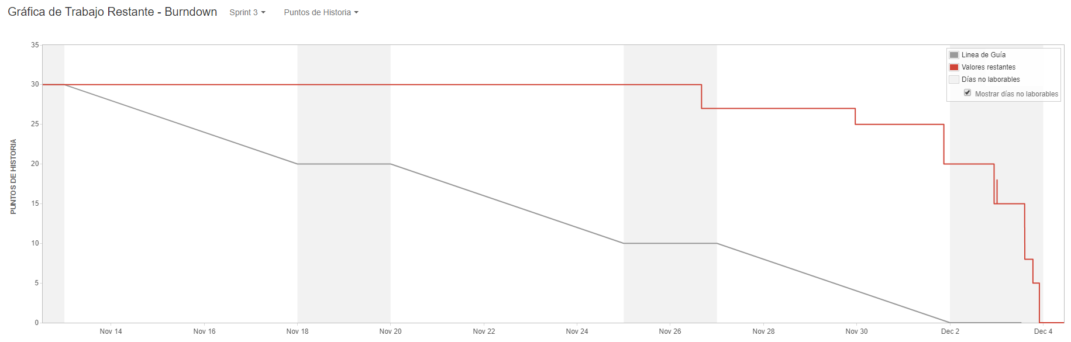
Velocidad del equipo – Burndown Chart
Puntos de historia completados en el tiempo

Slide 9
Sprint 1 vs Sprint 2 vs Sprint 3
Sprint | 1
Nº Horas por Semana | 10
Nº Semanas | 3
Nº de Desarrolladores | 5
Total Horas Asignas para el Sprint | 150
Velocidad del Sprint | 20
Comprometidos | 21
Sprint | 2
Nº Horas por Semana | 9
Nº Semanas | 3
Nº de Desarrolladores | 5
Total Horas Asignas para el Sprint | 135
Velocidad del Sprint | 25
Comprometidos | 36
Sprint | 3
Nº Horas por Semana | 9
Nº Semanas | 3
Nº de Desarrolladores | 5
Total Horas Asignas para el Sprint | 135
Total horas reales efectivas del equipo | 114,75
Velocidad calculada del Sprint | 21 PH
Puntos totales comprometidos del equipo | 30 PH

Slide 10
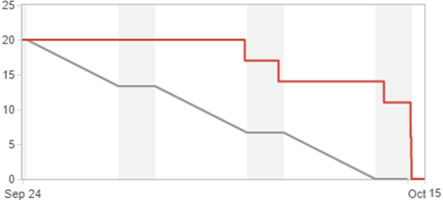
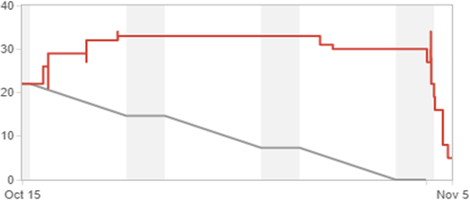
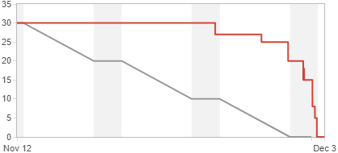
Burndown Chart Sprint 1 vs. Sprint 2 vs. Sprint 3
Sprint 1
Sprint 2
Sprint 3

Slide 11
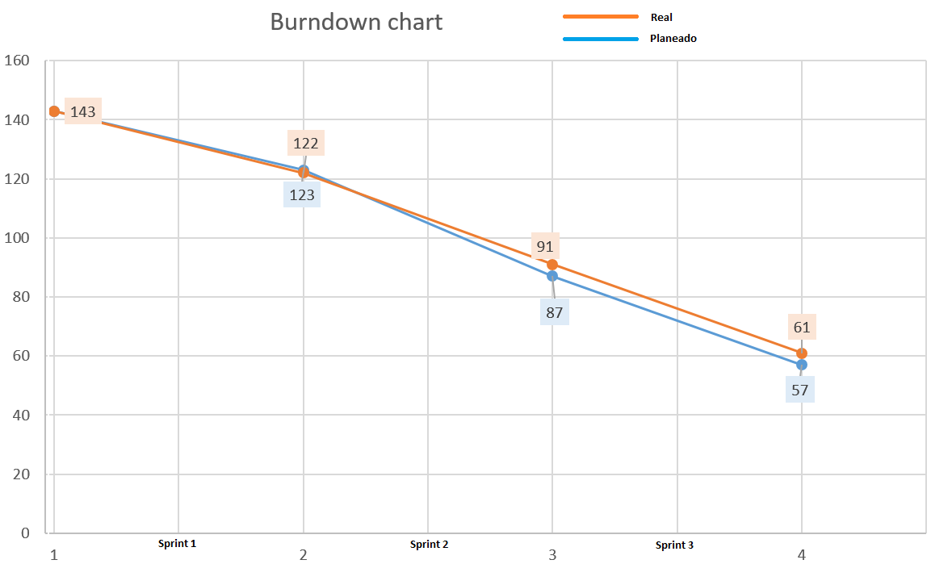
General

Slide 12
Estrategias de mayor impacto
Comunicación activa del equipo
Asignación de responsabilidades diferentes a las historias
Acompañamiento de miembros con mayor experiencia
Pedir ayuda a tiempo
Realización de entregas internas

Slide 13
Resultados generales
No. | ESTRATEGIAS | IMPACTO SOBRE EL DESARROLLO DEL PROYECTO
1 | Comunicación del equipo | Permitió tener claro lo que estaba realizando cada miembro, para poder brindar ayuda cuando se requeria
2 | Pedir ayuda a tiempo | Se establecioron sesiones de acompa
3 | Realización de reuniones con alto grado de valor | Se eliminaron inconvenientes y se aportó valor en la realización de las actividades para el proyecto.
4 | Asignación de responsabilidades diferentes a las historias | Las actividades requeridas como integración continua, diseño de arquitectura, despliegues entre otros permitió agilizar y entregar un producto de valor durante todo el proyecto.
5 | Acompañamiento de miembros con mayor experiencia | Se establecieron sesiones de acompañamiento técnico para abordar las historias con mayor complejidad y tareas donde existían dudas.
6 | Realización de entregas internas | Establecer entregas puntuales del sprint permitió el cumplimiento de cada una de las actividades para cada Sprint.

Slide 14
GRACIAS

